Slide 1
PROCESOARE UTILIZATE IN SISTEMELE DE CACUL

Slide 2
1.Procesoarele Intel
1.1.Introducere
Procesoarele fabricate de compania INTEL sunt de trei tipuri și anume Core, Pentium și Celeron, care la rîndul lor există în mai multe variante în funcție de generație (Core 2, Pentium 4, Pentium 3, Celeron 2 etc.), de frecvența de ceas (2 GHz; 2,4 Ghz; 3 Ghz; etc.) și de numărul de nuclee ("cores"). Între aceste trei tipuri există asemănări și diferențe in ce privește arhitectura folosită și tehnologia de producție care se reflectă în performanța lor globală.

Slide 3
1.2.Procesoarele CORE
Procesoarele Core au fost lansate pe piață la jumătatea anului 2006 iar microarhitectura care stă la baza lor diferă considerabil de cea folosită la construcția procesoarelor Pentium 4 și Pentium D. Noile inovații tehnologice folosite in procesoarele Core permit obținerea unei performanțe crescute in condițiile unui consum de energie electrică scăzut

Slide 4
1.2.1.Procesoare Intel Core 2 Duo
Procesoarele Core 2 Duo sunt fabricate folosind doua tipuri de nuclee, anume Conroe și Allendale, care diferă între ele doar prin marimea memoriei cache de tip L2 (2 MB pentru Allendale și 4 MB pentru Conroe). Ele folosesc instrucțiunile pe 64 de biti și suportă tehnologiile de virtualizare și de eficientizare a consumului energetic (Intel Enhanced SpeedStep Technology), dar nu și tehnologia Hyper-Threading. Aceste procesoare au nevoie de plăci de bază cu soclu LGA775, insă aceste PB nu sunt compatibile cu procesoarele Pentium 4 sau Pentium D. Modelele ieftine (E4400, E4300) nu suportă tehnologiile de virtualizare și au frecvența magistralei principale (FSB) de 800 MHz, spre deosebire de modelele mai scumpe la care aceasta este de 1066 MHz.

Slide 5
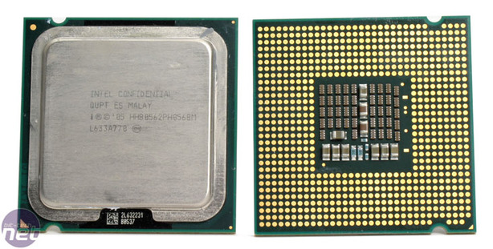
1.2.2.Procesoare Intel Core 2 Quad
Procesoarele Core 2 Quad sunt fabricate pe baza nucleului Kentsfield (compus din două nuclee Conroe puse unul lânga altul) și au frecvența magistralei principale (FSB) de 1066 MHz. Ele folosesc instrucțiunile pe 64 de biți (EM64T) și suportă tehnologiile de virtualizare ("Intel Virtualization Technology") și de eficientizare a consumului energetic ("Enhanced SpeedStep Technology"), dar nu și tehnologia Hyper-Threading. Aceste procesoare au nevoie de plăci de baza cu soclu LGA775.
Figura.1 Procesor Intel Core 2 Quad Q6600

Slide 6
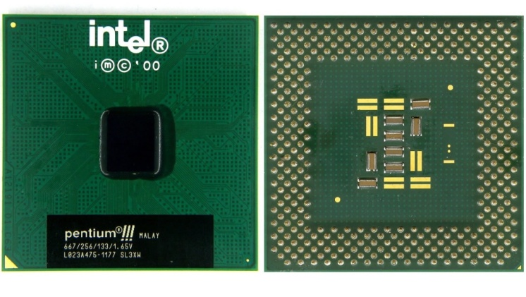
1.2.3. Procesoarele Pentium
Procesoarele Pentium au fost pâna in anul 2006 cele mai puternice procesoare produse de Intel și sunt indicate pentru cei care doresc sa folosească calculatorul și pentru jocuri de ultima generașie sau pentru prelucrare audio-video. Procesoarele Pentium fabricate în prezent sunt dintr-a patra generație (Pentium 4), dar se mai găsesc în vânzare la mâna a doua și sisteme cu procesoare din generația a treia (Pentium 3, denumire scrisă de obicei Pentium III).
Figura.2 Procesor Intel Pentium 3

Slide 7
2.Procesoarele AMD
2.1.Introducere
Procesoarele fabricate de compania AMD sunt de două tipuri și anume Athlon și Sempron. Între aceste două tipuri există asemănări și diferențe care se reflectă în performanța lor globală. Diferența între procesoarele de tip Athlon și Sempron este legată de frecvența de ceas ("viteza") a procesorului, de frecvența magistralei de date, de cantitatea de memorie cache de pe pastila procesorului și de tipul nucleului folosit.

Slide 8
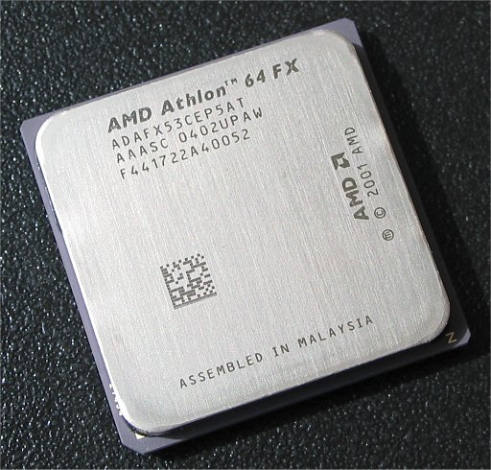
2.1.Procesoarele ATHLON 64 FX MONONUCLEAT
Procesoarele Athlon 64 FX (versiunile 57, 55, 53 și 51) au fost de la inceput concepute pentru a fi varianta mai performantă (și în același timp mai scumpă) a procesoarelor AMD pe 64 de biți cu un singur nucleu. Ele posedă un controler de memorie bicanal ("dual channel"), o interfață de lucru cu memoria cache L2 pe 128 biti și o cantitate de memorie cache L2 de 1024 KB (1 MB).
Figura.3 Procesor AMD Athlon 64 FX-53

Slide 9
2.2.Procesoarele Sempron
Procesoarele Athlon 64 sunt varianta mai puțin performanta (și în același timp mai ieftină) a procesoarelor AMD mononucleate pe 64 de biți, dar ele întrec în performanță procesoarele Sempron sau Athlon XP cu aceeași frecvență de tact. Ele sunt construite folosind nucleele "Newcastle", "Clawhammer", "Winchester" și "Venice. Cel mai puternic reprezentant al familiei Athlon 64 este procesorul Athlon 64 4000+ (frecvența reala 2,4 GHz), care are 939 de pini. El este construit pe baza nucleului Clawhammer (la fel ca și Athlon 64 FX-53, care are aceeași frecvență de tact), având controler de memorie bicanal și o cantitate de memorie cache L2 de 1 MB.

Slide 10
2.3.Procesoarele Duron
Procesoarele Duron mai recente au fost construite succesiv cu două tipuri de nuclee și anume Morgan (între 1 GHz și 1,3 GHz) și Applebred (1,4 GHz; 1,6 GHz și 1,8 GHz). Nucleul Applebred este îmbunătățit considerabil față de nucleele anterioare și permite funcționarea procesorului la o frecvență a magistralei de date (FSB) de 266 MHz. Procesoarele Duron au o cantitate de memorie cache L2 de doar 64 KB, față de 256 sau 512 KB pentru procesoarele Athlon XP, ceea ce se răsfrânge asupra performanțelor în aplicațiile (jocuri, programe de birotica, etc.) dependente de cantitatea de memorie cache disponibilă. Această linie de procesoare a fost scoasă din producție în momentul în care a fost lansat modelul Sempron.

Slide 11
2.4.Procesoarele ATHLON 64 X2
Familia de procesoare Athlon 64 X2 include modelele :
6000+ : 3,0 GHz x 2 nuclee | 2 MB memorie cache L2
5600+ : 2,8 GHz x 2 nuclee | 2 MB memorie cache L2
5400+ : 2,8 GHz x 2 nuclee | 1 MB memorie cache L2
5200+ : 2,6 GHz x 2 nuclee | 2 MB memorie cache L2
5000+ : 2,6 GHz x 2 nuclee | 1 MB memorie cache L2
4800+ : 2,4 GHz x 2 nuclee | 2 MB memorie cache L2
4600+ : 2,4 GHz x 2 nuclee | 1 MB memorie cache L2
4400+ : 2,2 GHz x 2 nuclee | 2 MB memorie cache L2
4200+ : 2,2 GHz x 2 nuclee | 1 MB memorie cache L2
4000+ : 2,0 GHz x 2 nuclee | 1 MB memorie cache L2
3800+ : 2,0 GHz x 2 nuclee | 1 MB memorie cache L2
3600+ : 2,0 GHz x 2 nuclee | 512 KB memorie cache L2

